Slide 1
Промышленность и состояние городов, развитие торговли, финансов, транспорта в 1860-е гг. — начале XX в.
§17-18 . Стр.72-75

Slide 2
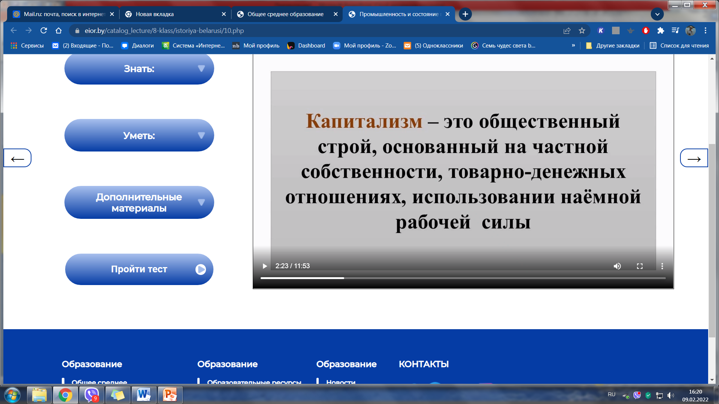


Slide 3

Условия для развития капитализма
Стр.72
Наличие свободной рабочей силы
Наличие рынка сбыта
Наличие капитала
Рост спроса на товары
Строительство
железных дорог
Крестьяне
Деньги от выкупных операций за землю
Разорившиеся ремесленники

Slide 4
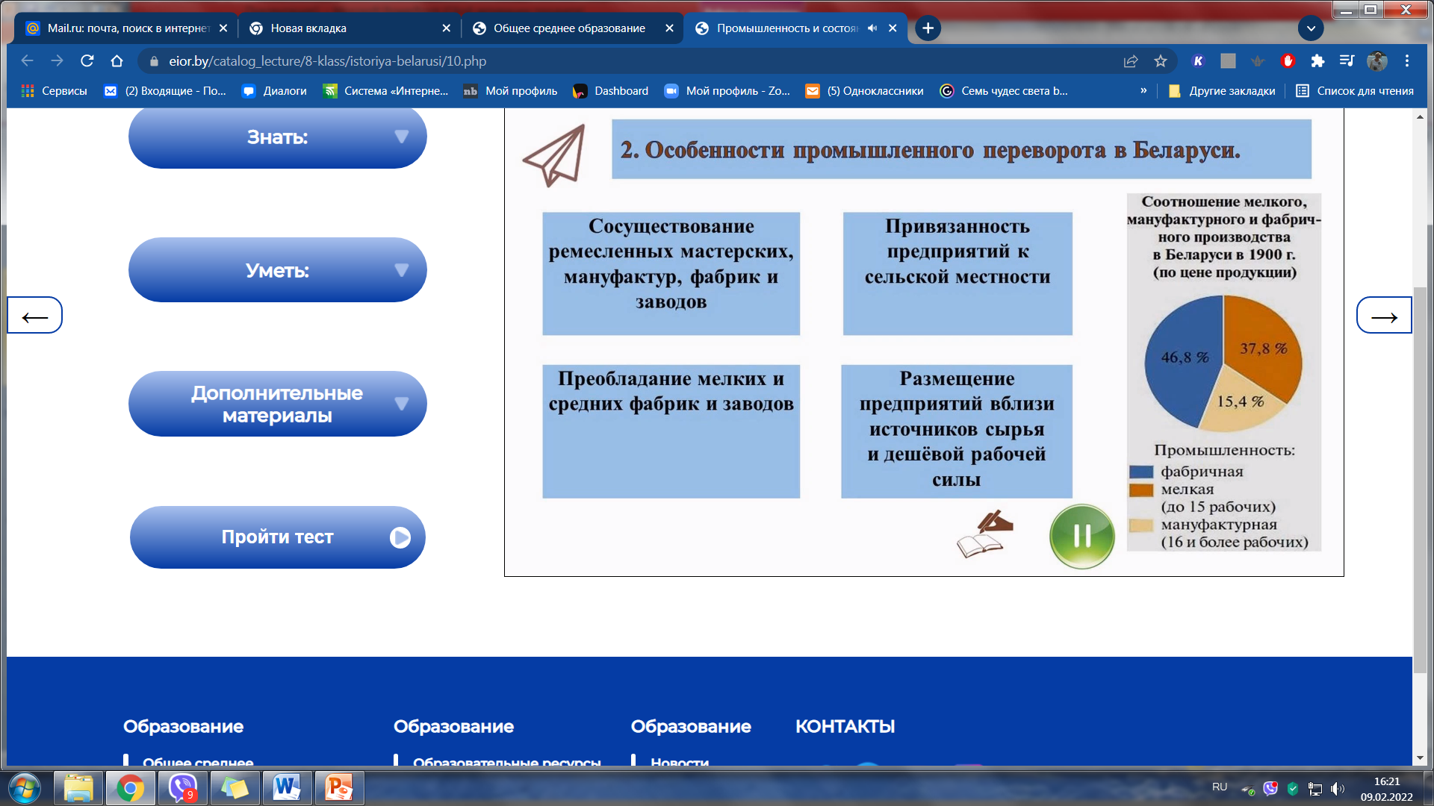
1.Анализ диаграммы стр. 73
Сделайте вывод .
2. Выделите особенности развития промышленности
(4)

Slide 5
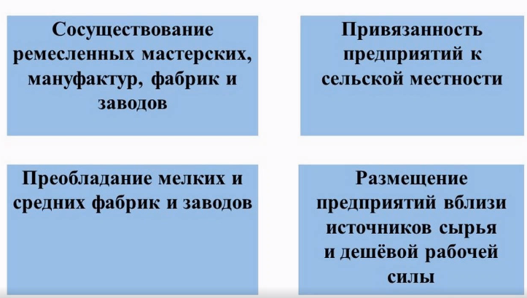
Особенности развития промышленности

Slide 6
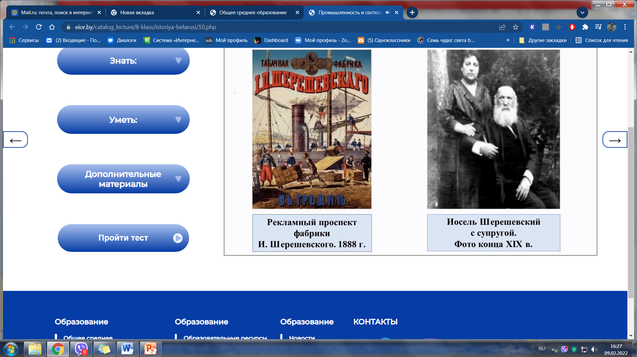
1862 г

Slide 7
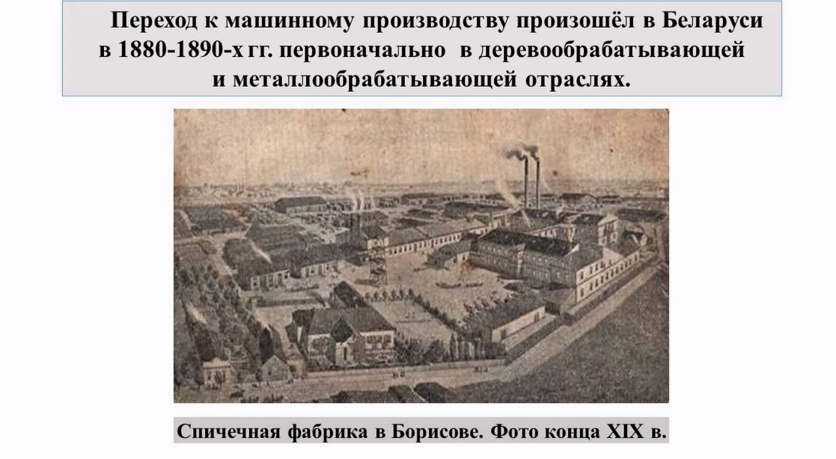

Slide 8
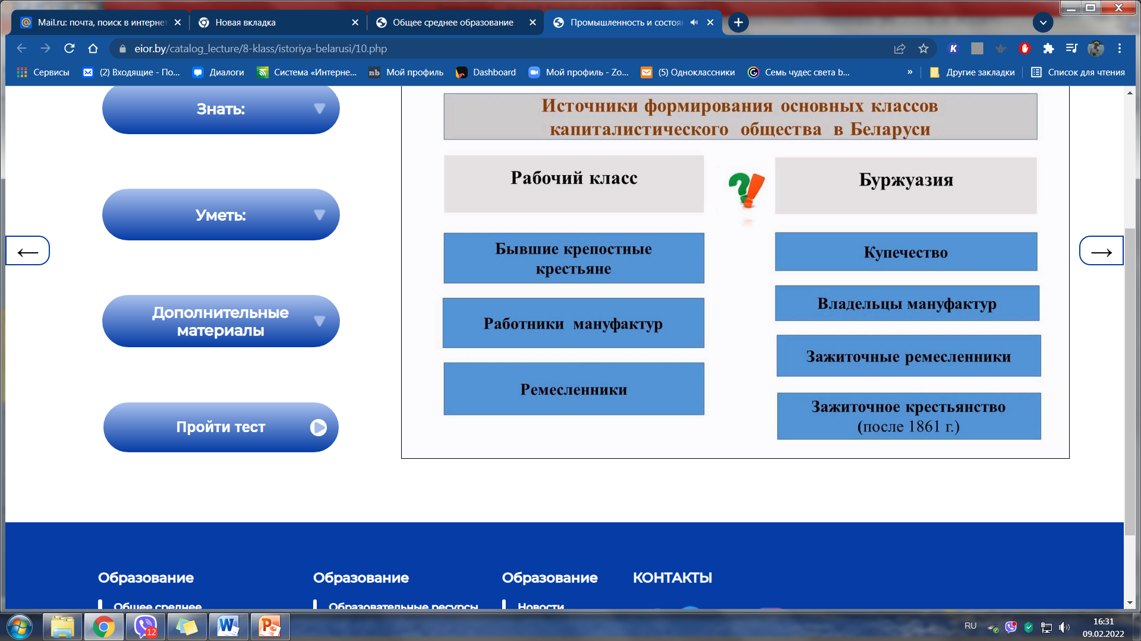
Источники формирования основных классов капиталистического общества
Стр 75.

Slide 9
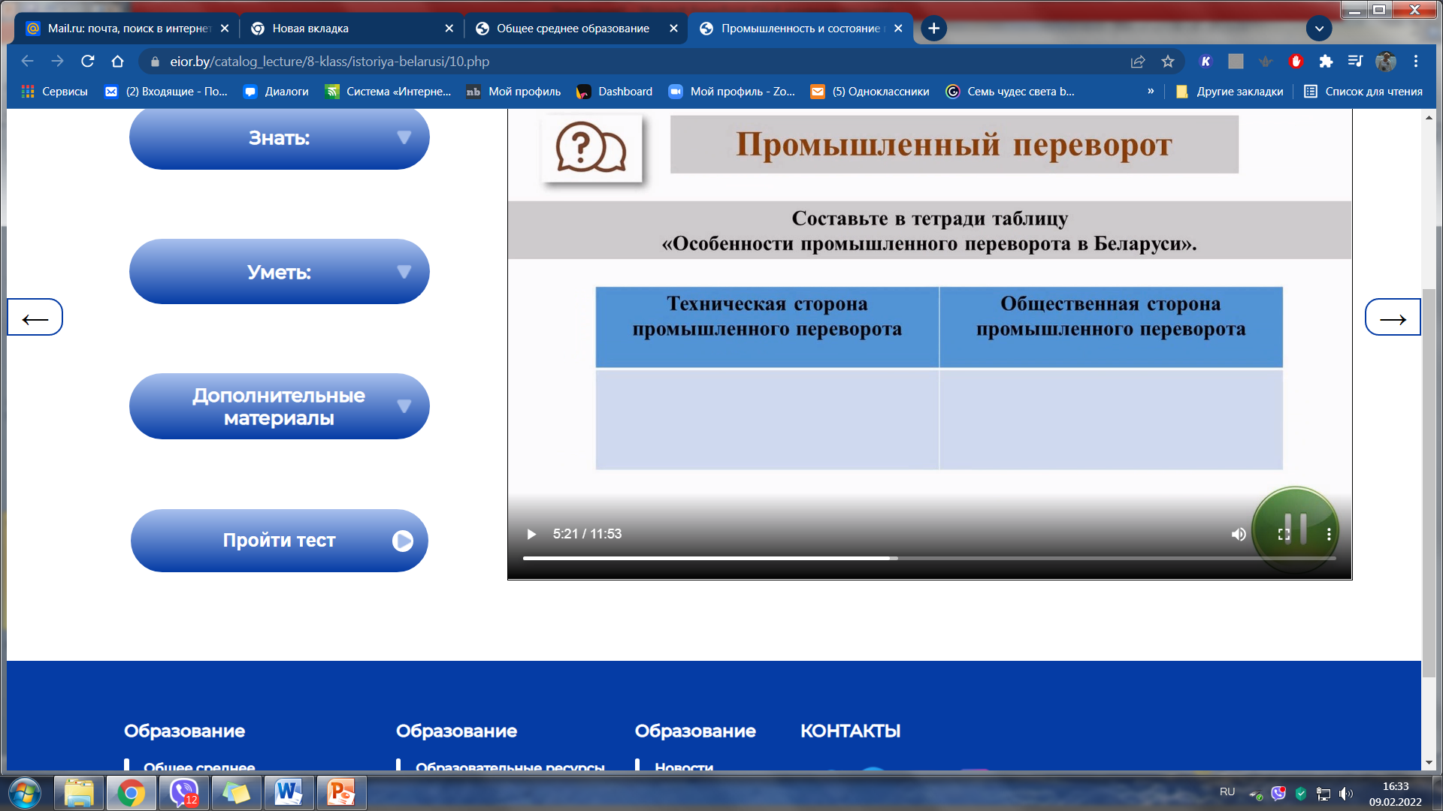
Стр. 74-75

Slide 10
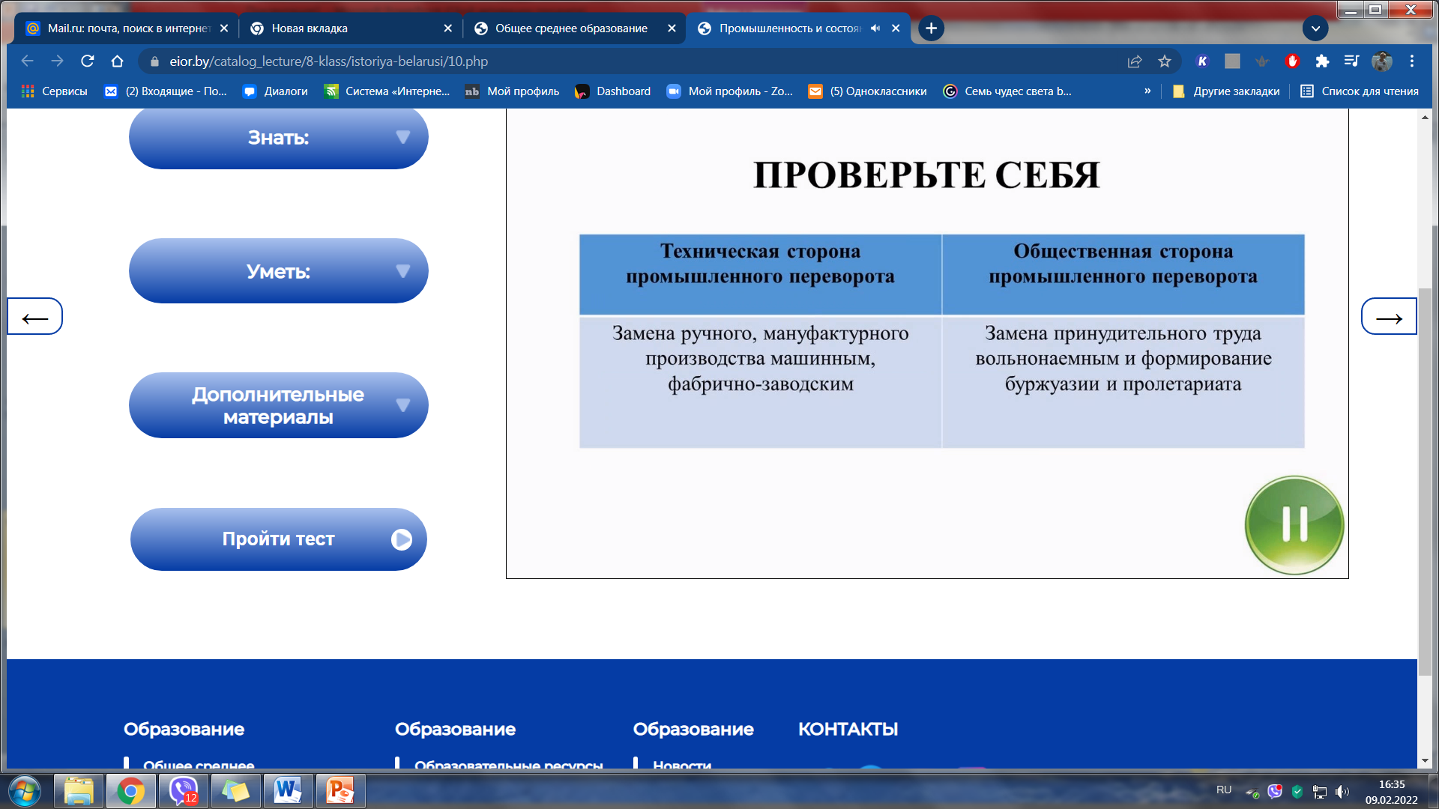

Slide 11
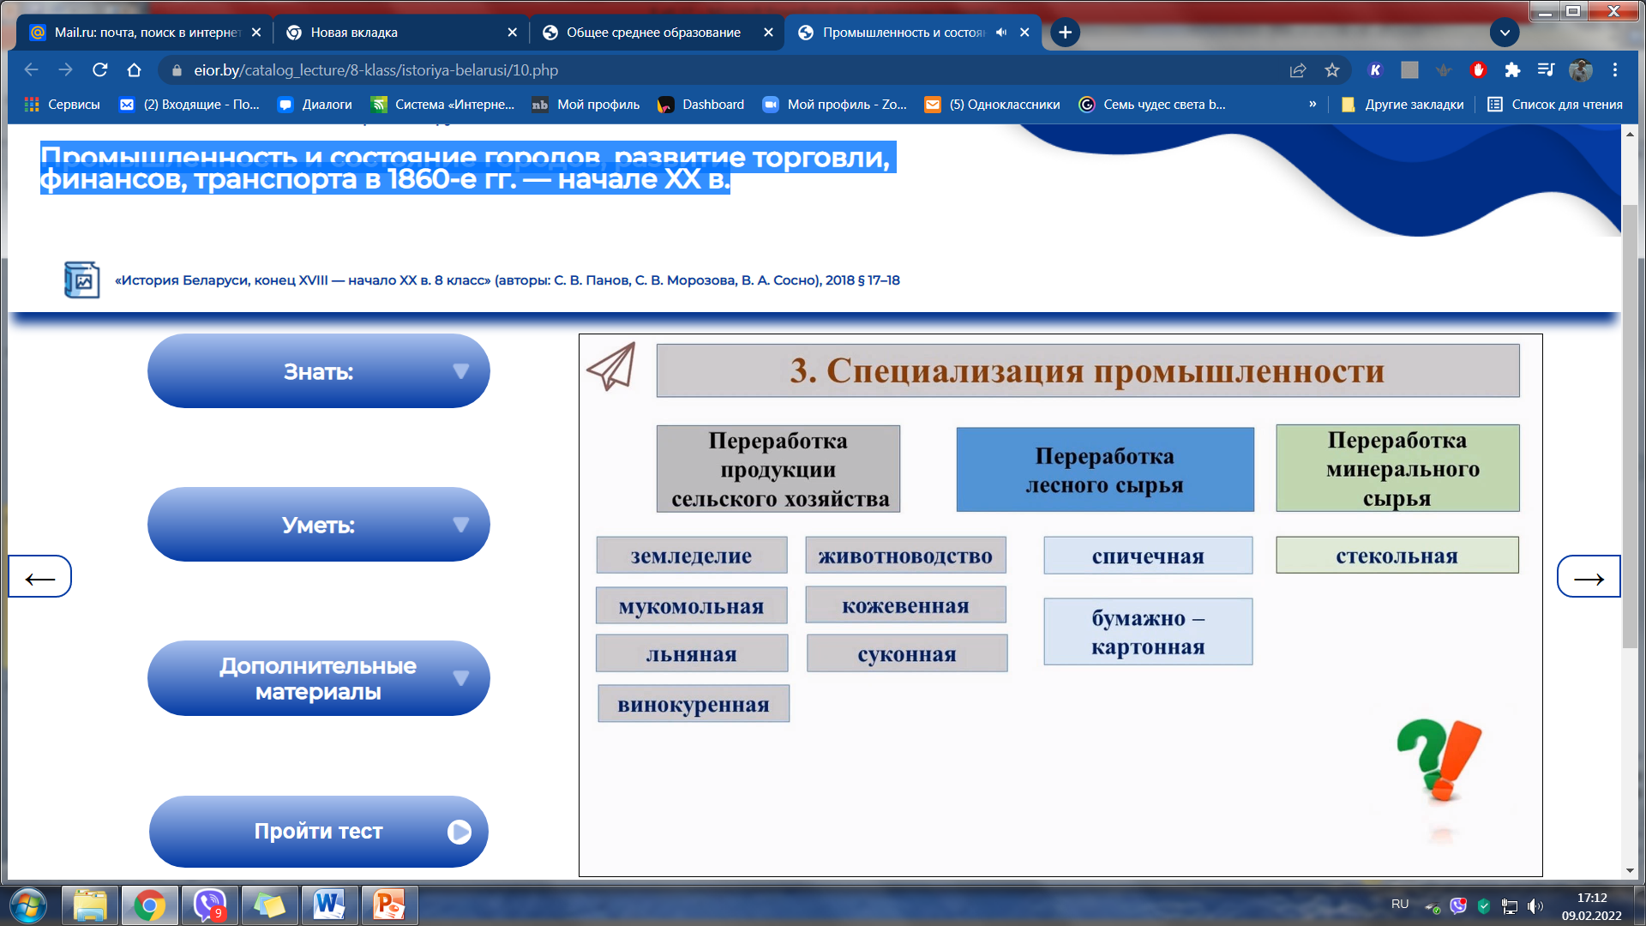
Стр. 73-74
Специализация промышленности

Slide 12
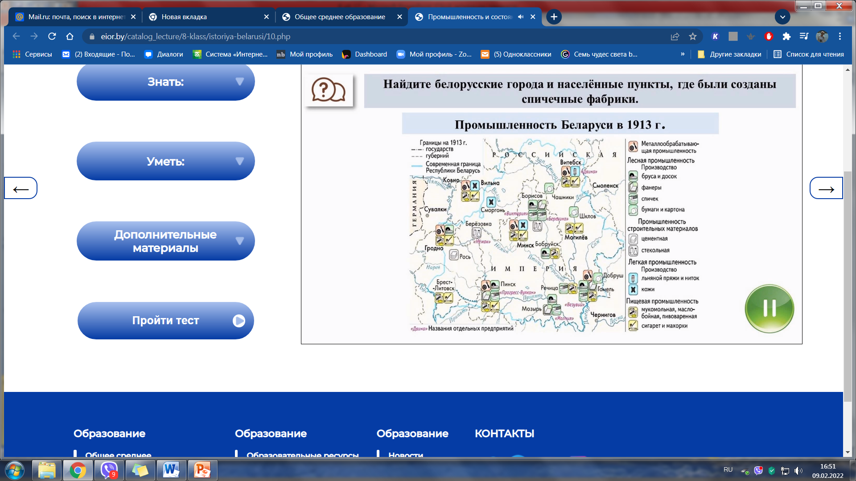
Стр.74

Slide 13
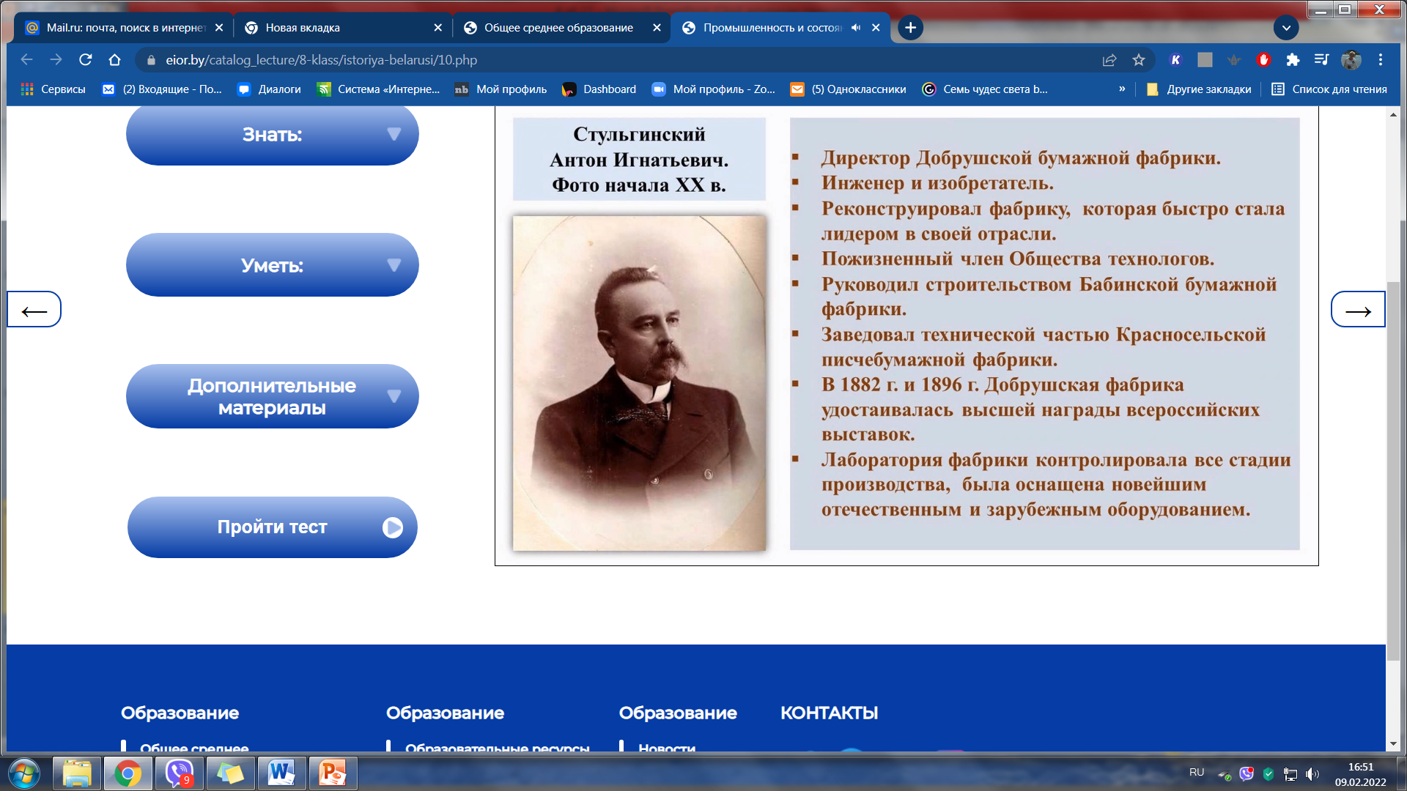
Стр.81

Slide 14
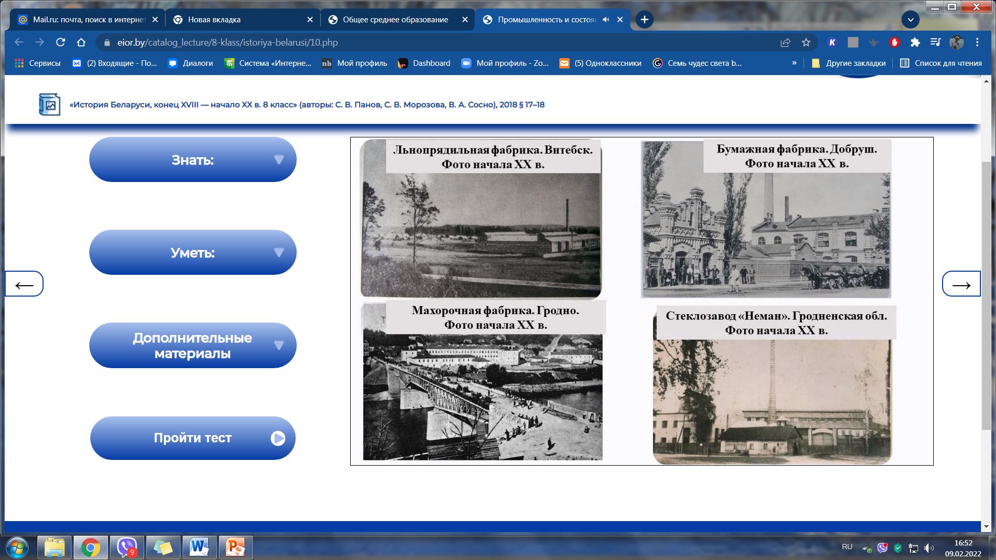

Slide 15
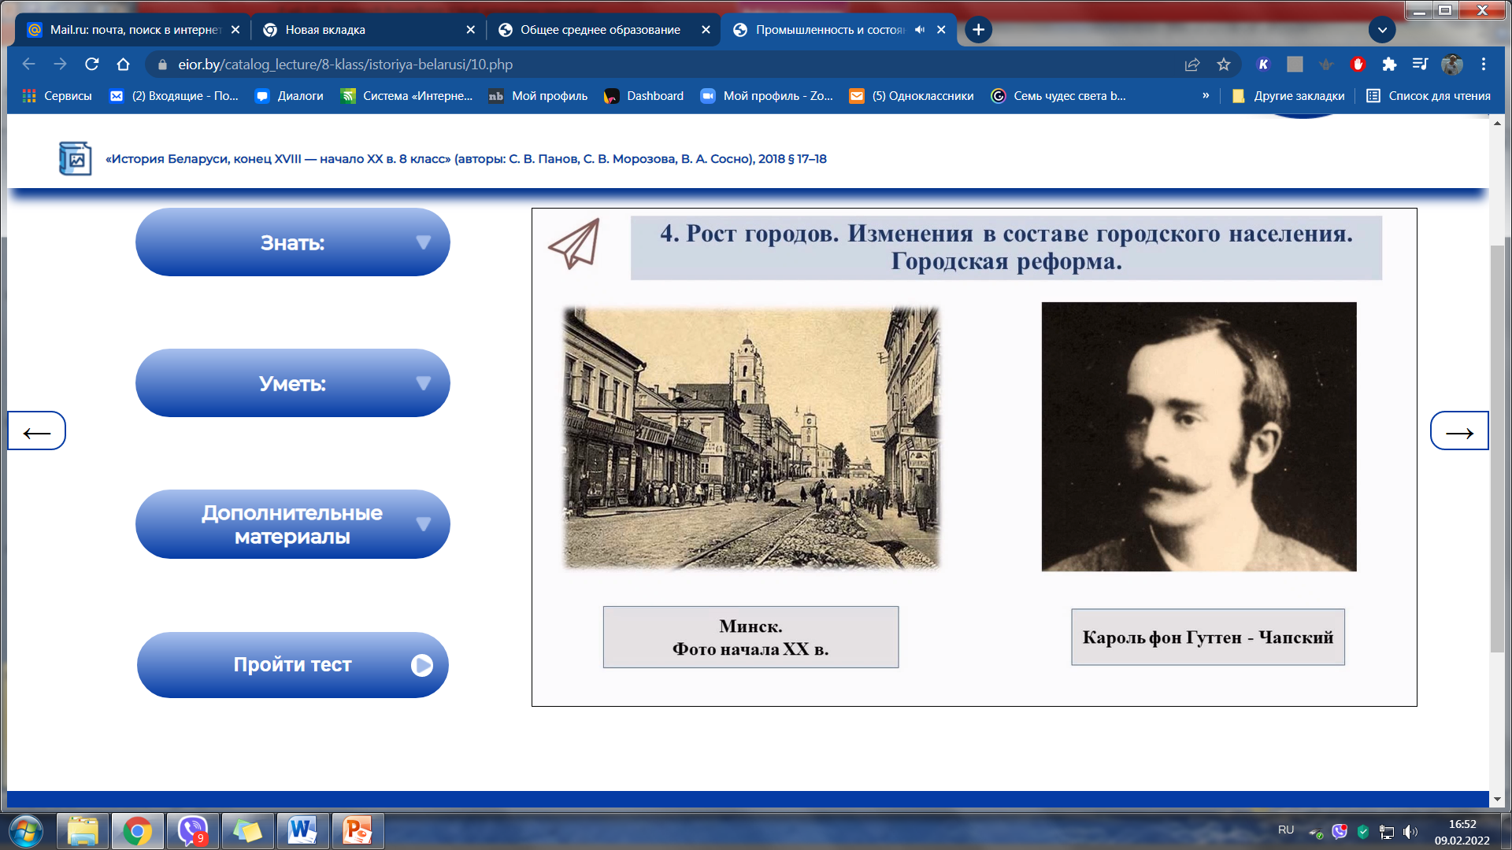

Slide 16
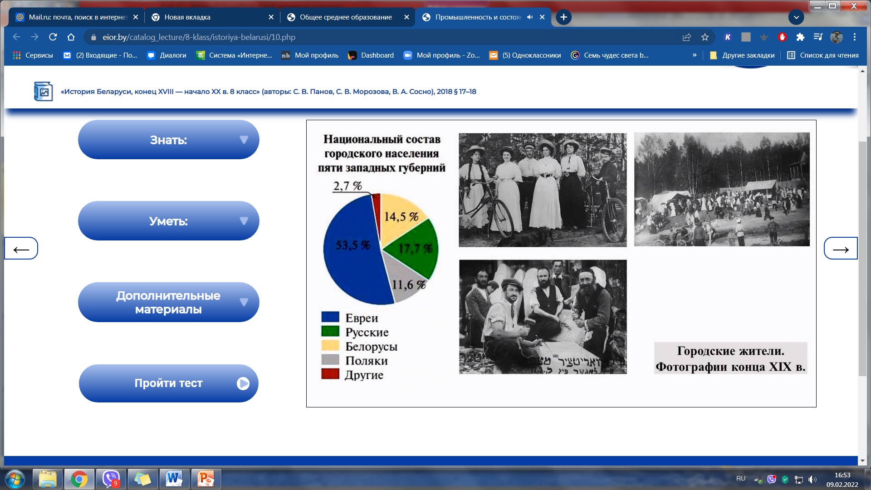

Slide 17
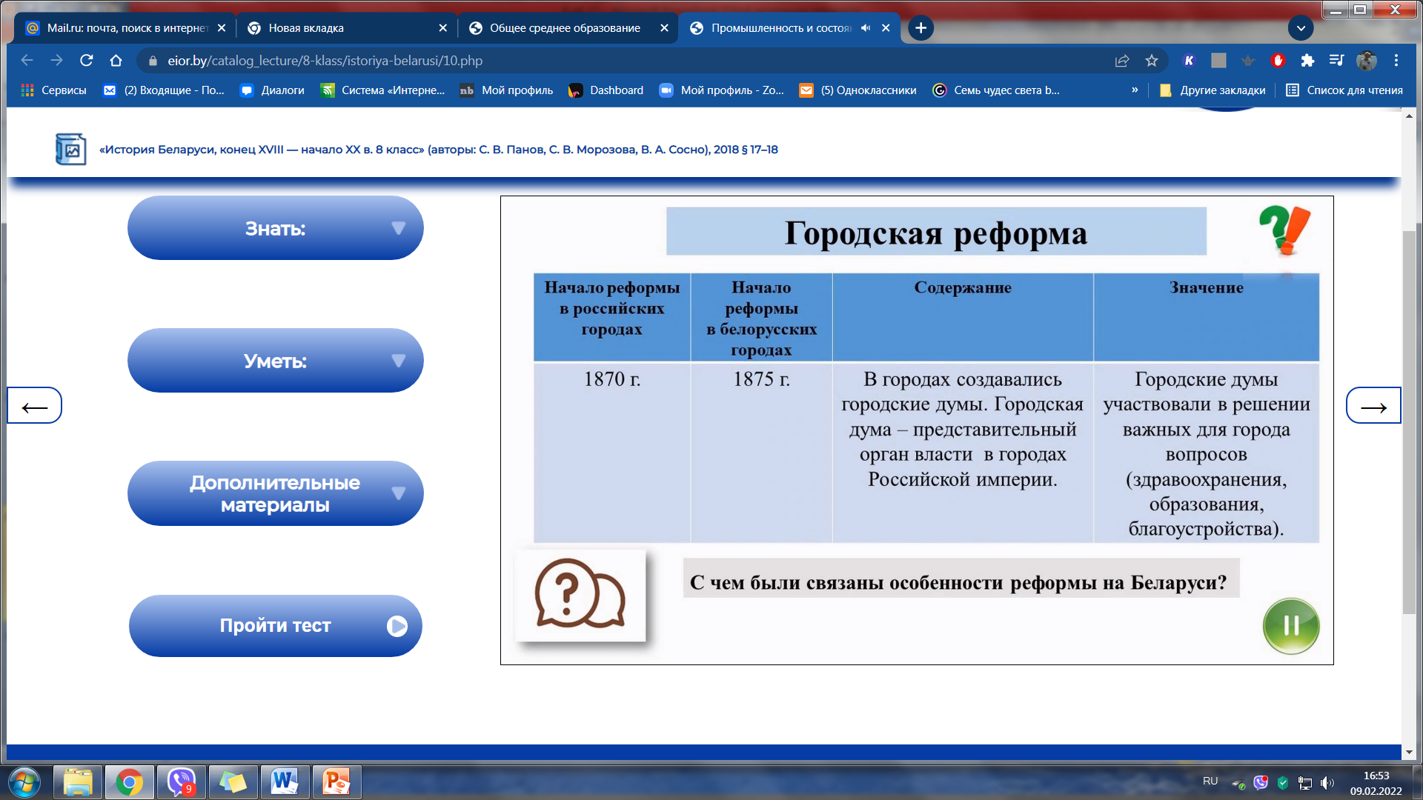

Slide 18
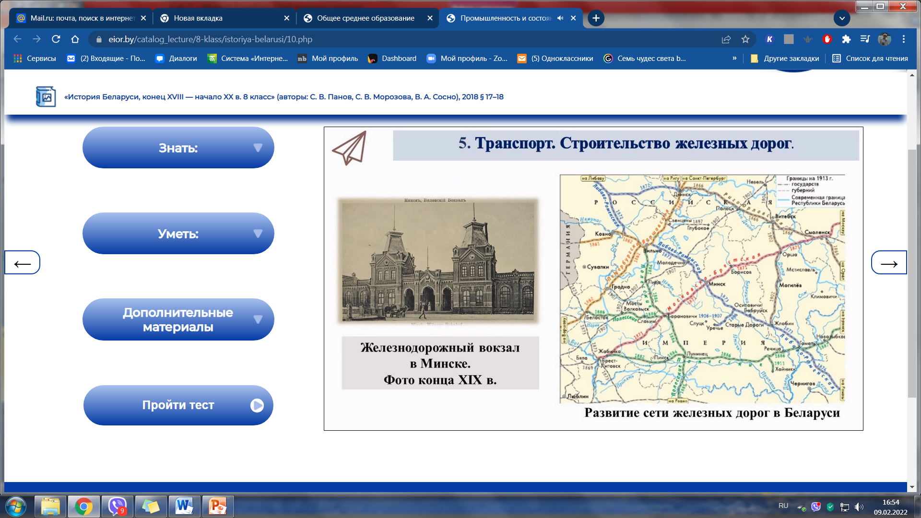

Slide 19
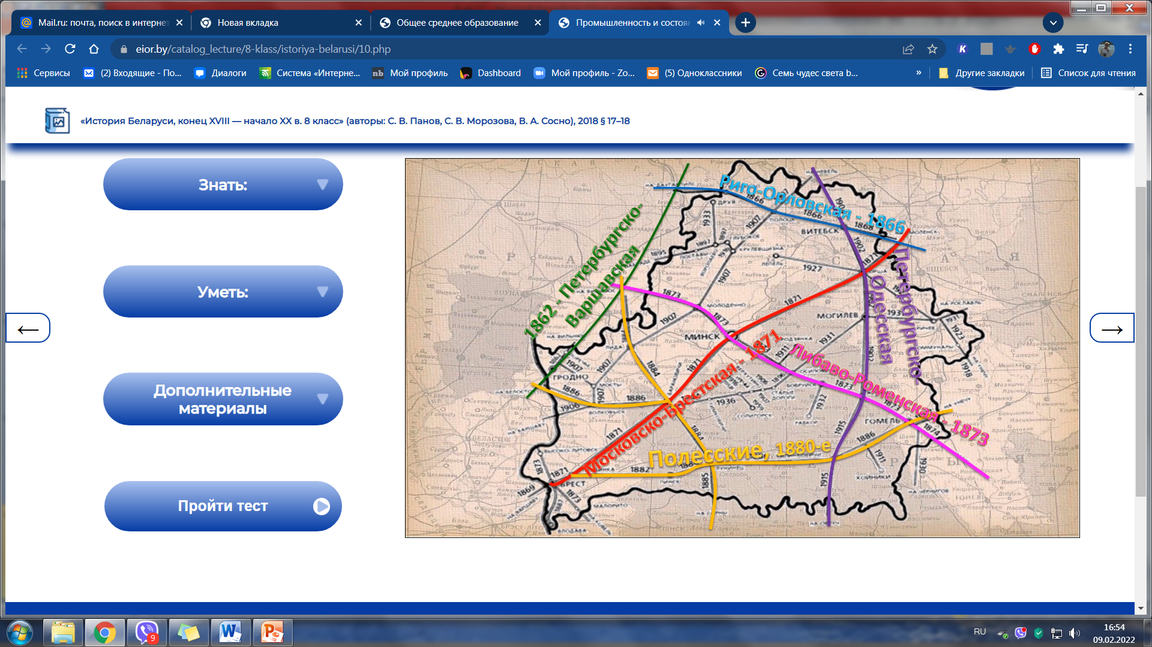

Slide 20
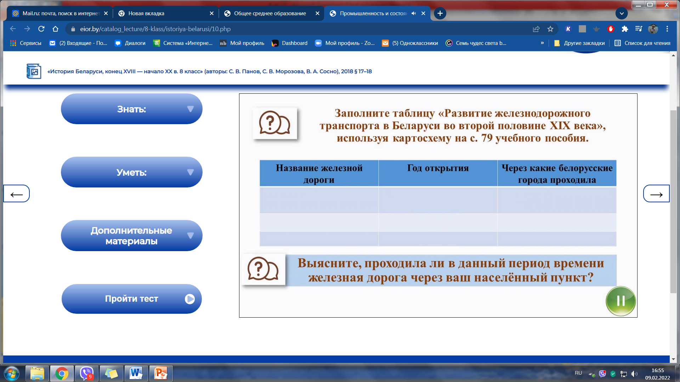

Slide 21
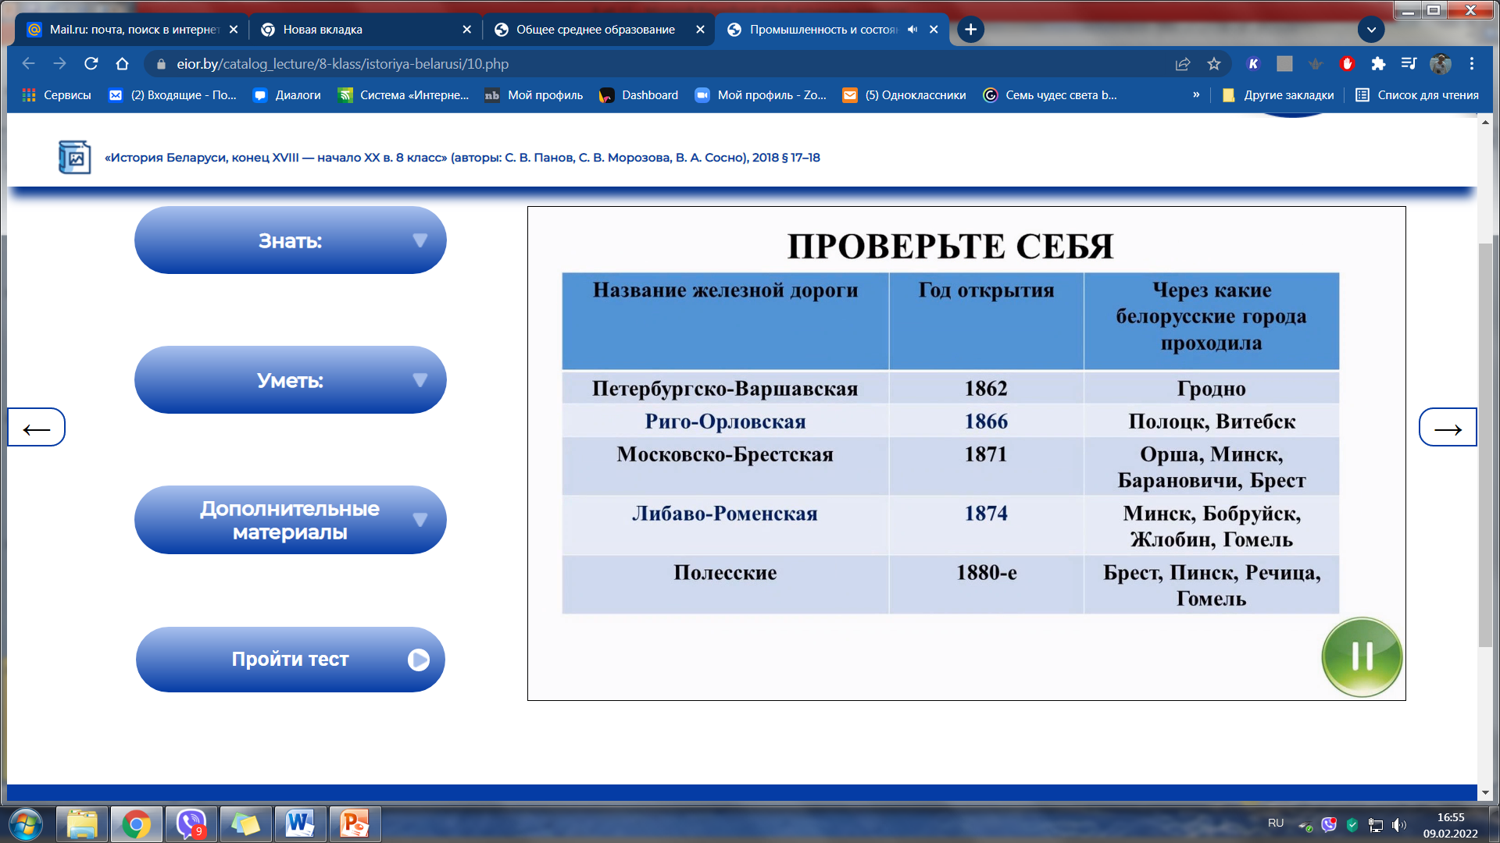

Slide 22
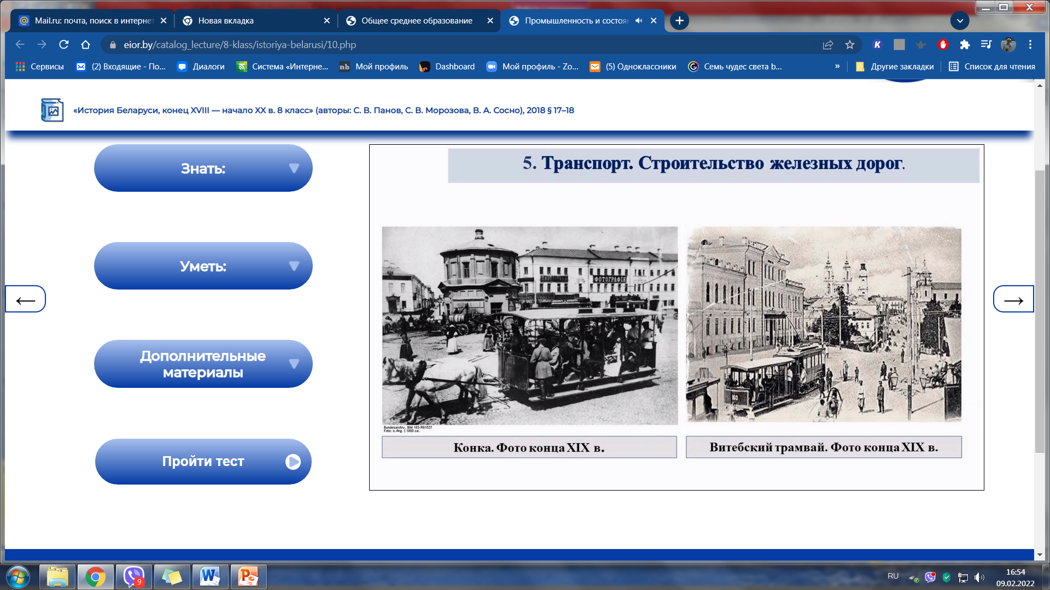

Slide 23
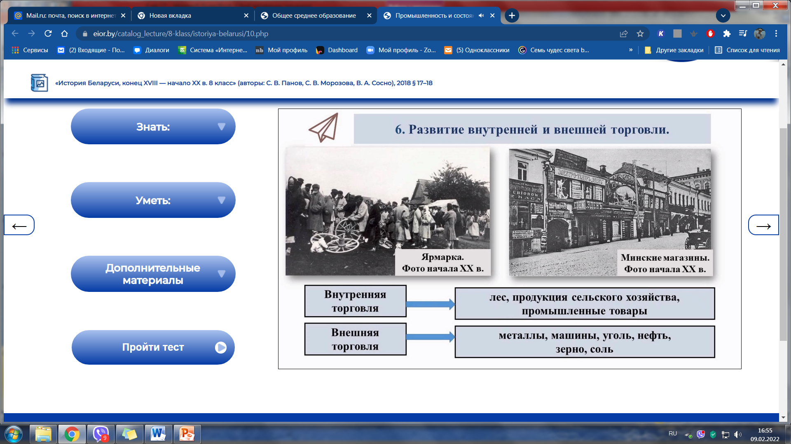

Slide 24
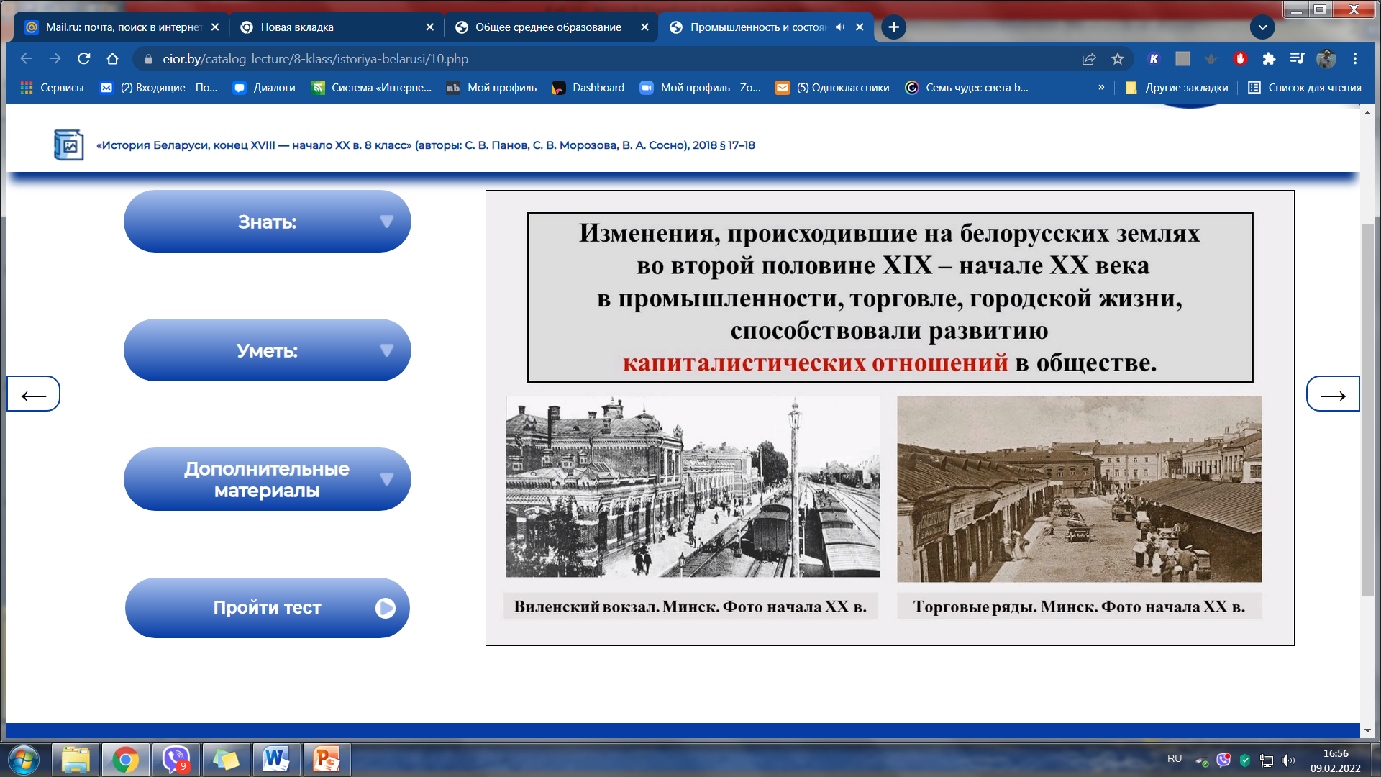

Slide 25
